Slide 1
Archivos Java
Ing. Carlos H. Rueda

Slide 2
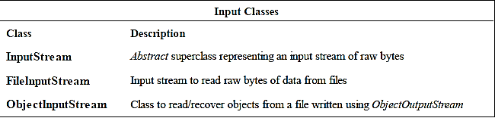
Archivos Java

Slide 3
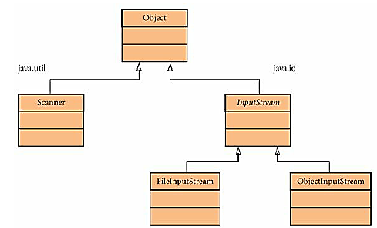
Archivos Java

Slide 4
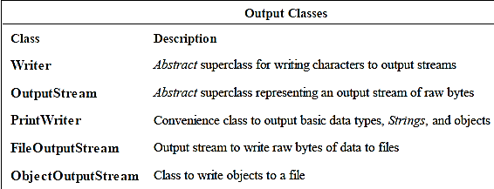
Archivos Java

Slide 5
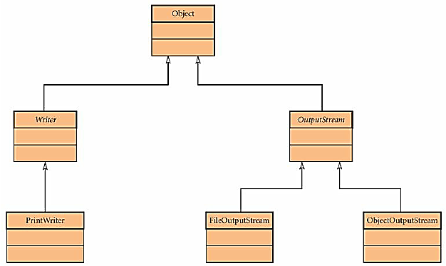
Archivos Java

Slide 6
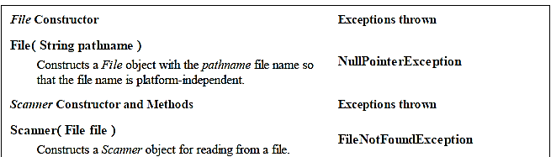
Archivos Java

Slide 7
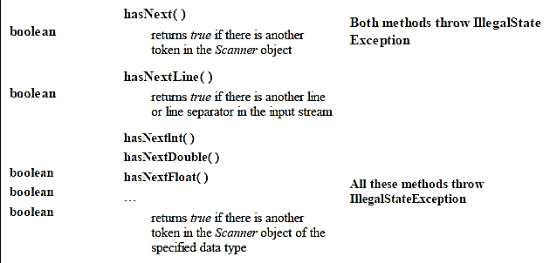
Archivos Java

Slide 8

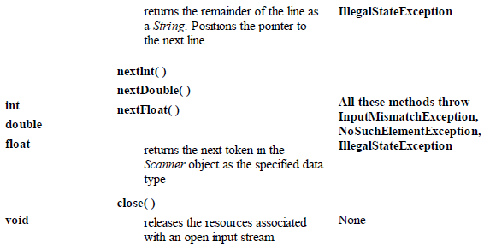
Archivos Java

Slide 9
Archivos Java
Ejemplo: LeerArchivoTexto.java

